Slide 1
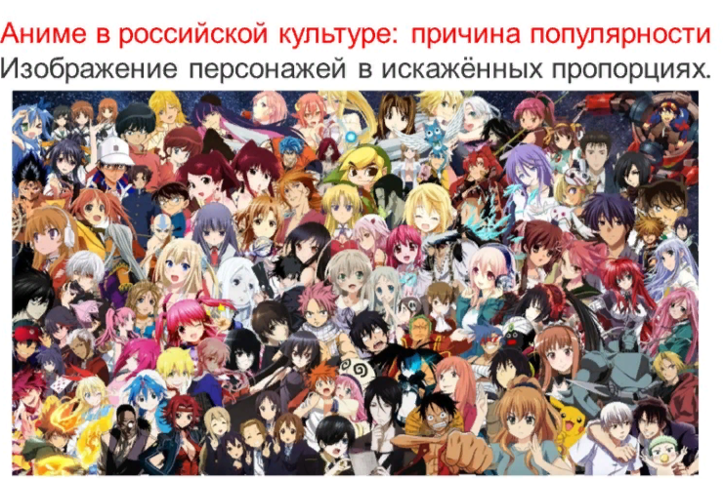

Slide 2
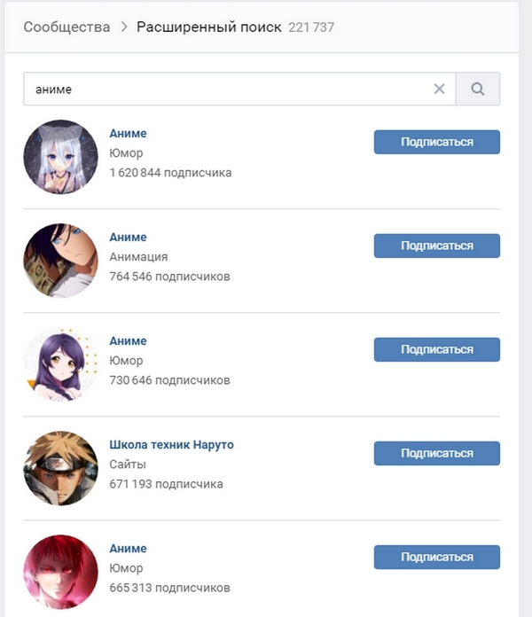
Тик-ток – 35 миллиардов (!) просмотров по тегу аниме. ВК – 221.737 сообществ на тему аниме. В Яндексе 30.000.000 запросов в месяц, причём посмотрите каких, но про это будет позже. То есть масштаб в принципе не сопоставим ни с какой другой субкультурой, а аниме я всё же назвал бы субкультурой, потому как аниме – это не просто мультфильмы, это некая среда, которая содержит свои правила и системы ценностей

Slide 3
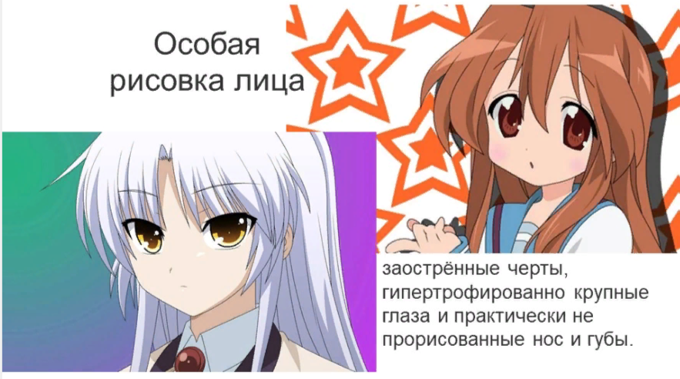

Slide 4
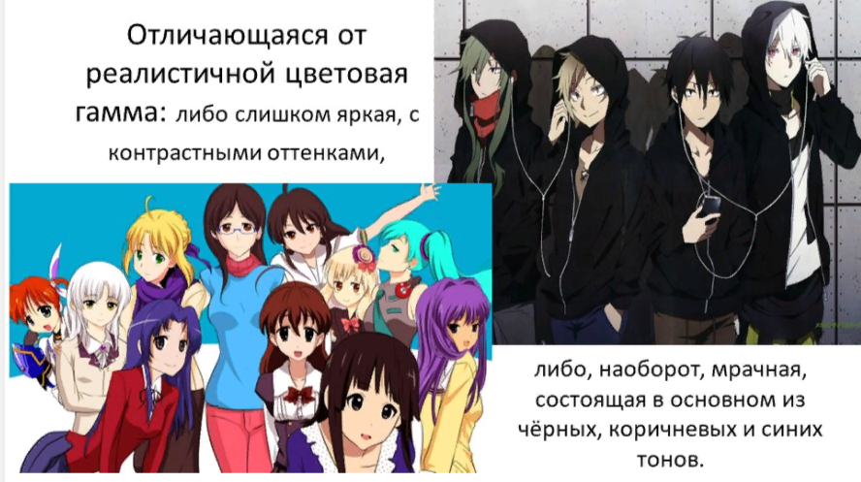

Slide 5
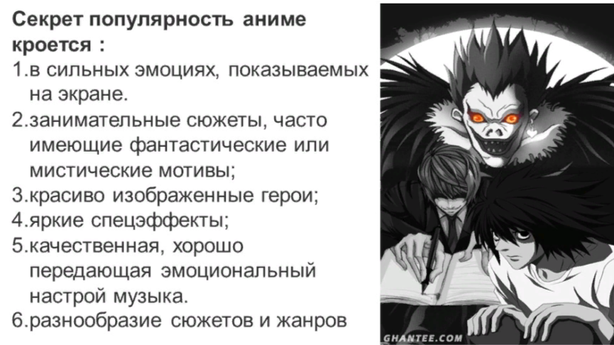

Slide 6
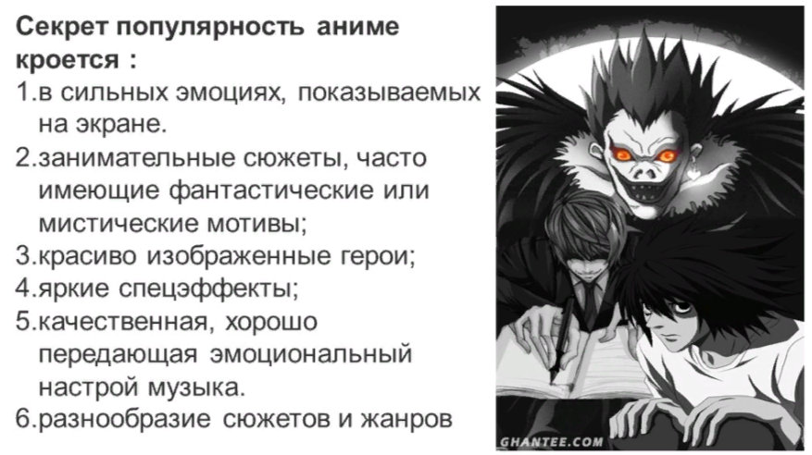

Slide 7
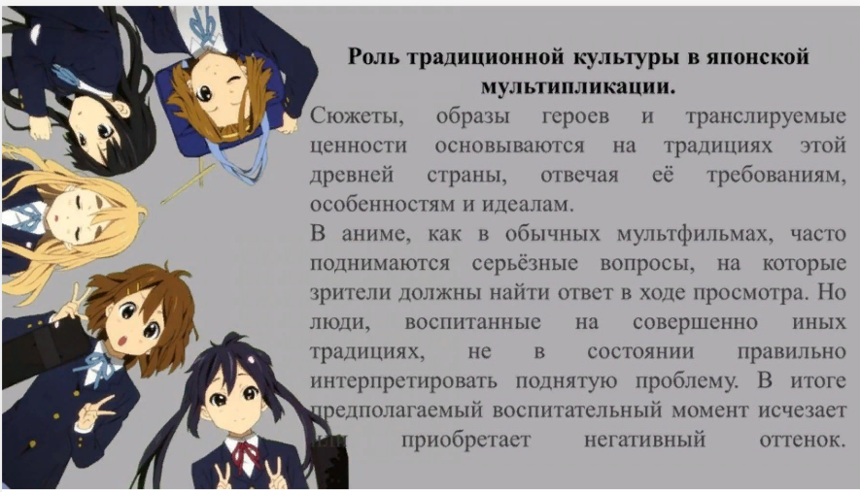

Slide 8
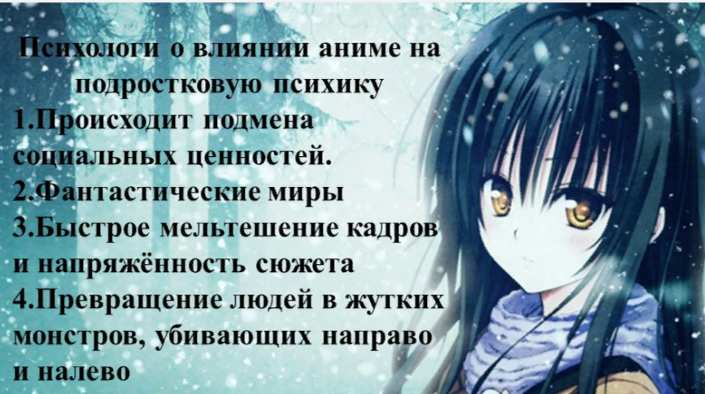

Slide 9
ОПАСНО!
Проведённые на данный момент исследования показали, что тот, кто на протяжении какого-то времени просматривает подобный контент ежедневно, не находясь непосредственно на поле боя, способен заработать себе то, что психологи и психиатры называют «афганский» или «чеченский» синдром.
У них нивелируются жизненные ценности, а ценность жизни, как таковая, сводится к нулю. Восприятие насилия и убийств становится «нормальным» фоном повседневности

Slide 10
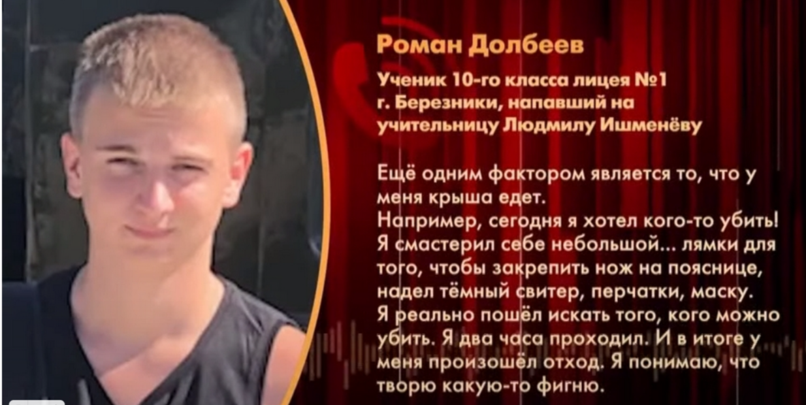
Примеры колумбайнеров в России:
У пермского подростка Романа Долбеева, недавно ударившего учительницу ножом в шею, на аватарке стоял персонаж из «Токийского гуля», и сам он был анимешником, как сказали его одноклассники – он рисовал персонажей аниме. А вот что он писал друзьям, и о чём он говорил.
Причём это – все те редкие случаи, когда был произведён анализ аккаунта ребёнка, совершившего преступление. В большинстве случаев, как правило, такое не делается, а если и делается, то не попадает в прессу, так что сколько ещё таких случаев – никто не знает

Slide 11
Пропаганда извращений, Сатанизм в аниме
Мир изменился, и современные японцы, к сожалению, тоже. На основе этих ценностей теми же людьми и создаётся аниме. Некоторые виды сексуального поведения даже в современном западном мире считаются табу, но многими японцами принимаются как должное и практикуются. Пример — хентай: манга или аниме, в которых изображается половой акт между людьми, монстрами или даже щупальцами, и про то, что он у нас есть в интернете, я думаю, и говорить не стоит. Когда я решил посмотреть – что это вообще такое, я без труда за минуту нашёл соответствующие видео. К сожалению, я не могу по этическим соображениям показать в статье что такое хентай, но, я думаю, по описанию вы можете представить, и это смотрят дети, причём у нас, причём массово. Вот такие сообщения присылают родители:
«Узнала про порно -аниме еще в 4 классе. Дочь смотрела, я была в шоке. Узнали из школы. Мальчики смотрят на переменах. Девочек обзывают шлюхами и лесбиянками. Многим родителям тоже всё равно. Никто, кроме меня не возмущается по этому поводу. Что делать, я пока не знаю….Перевод в другую школу? Но там может быть тоже самое».

Slide 12
Смена пола, ЛГБТ, Инцест, Пропаганда педофилии, Антисемейные тенденции в аниме
Очень много в аниме (и манге) того, что у японцев называется TSF — ТрансСексуальная Фантастика. Она предполагает фантастическую смену пола. Например: обмен телами, переселение душ, превращение и тому подобное. Или более научно-фантастические: пересадка мозга, например. К примеру, Back Street Girls. Три якудза провинились и в качестве наказания им предлагается либо покончить с собой, либо сменить пол. В реальности мужчины конечно бы не смогли при помощи операции стать молодыми девушками.
В ВК на тему аниме ЛГБТ-пропаганды порядка 19.000 сообществ, до 300.000 человек в каждом
В начале нулевых было создано аниме «Сёстры-принцессы», повествующее о юноше, который живёт сразу с двенадцатью своими любящими его сёстрами. В 2004 году появилось более реалистичное аниме про инцест — «Ветер Любви». Похожая на «Миюки» завязка, но сестра в итоге оказывается кровной. После секса герои решают покончить жизнь самоубийством, но в конце решают жить дальше
Есть отдельный жанр в аниме – Лоликон, или просто Лоли. Это японский термин, возникший как контаминация слов «Лолита» и «комплекс» В Японии этим термином обозначают влечение к девочкам допубертатного (до 12 лет) или раннепубертатного возраста, или схожими с ними по внешним параметрам, и людей, имеющих склонность к такой форме педофилии

Slide 13
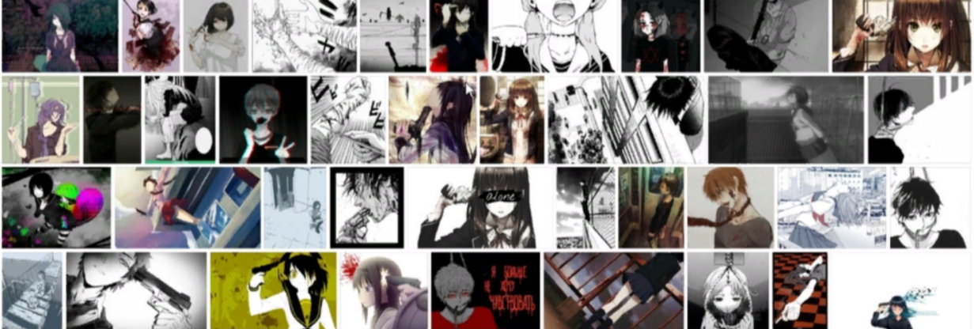
Суицидальная тема в аниме
Первое и самое важное, что нужно сказать. У японцев абсолютно другое отношение к смерти, и в отличие от христианской Европы в Японии нет моральных запретов на самоубийство, и дух смерти пронизывает каждый аниме-сериал. В 1998-99 годах национальным бестселлером в Стране Восходящего Солнца была книга под названием «Самое полное руководство для самоубийц». В современной Японии нередки случаи, когда потеря работы главой семьи или его банкротство приводит к семейному самоубийству. Как правило, японская общественная мораль оправдывает таких родителей

Slide 14
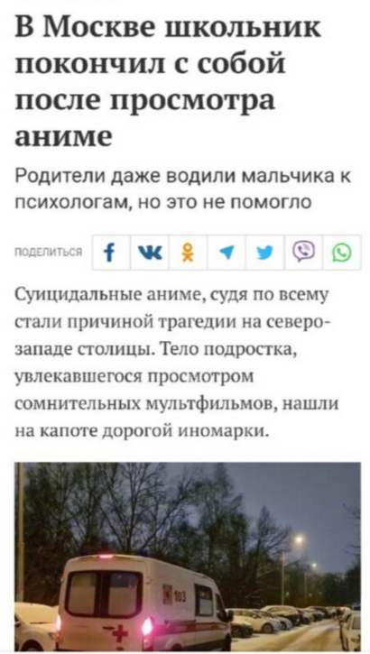
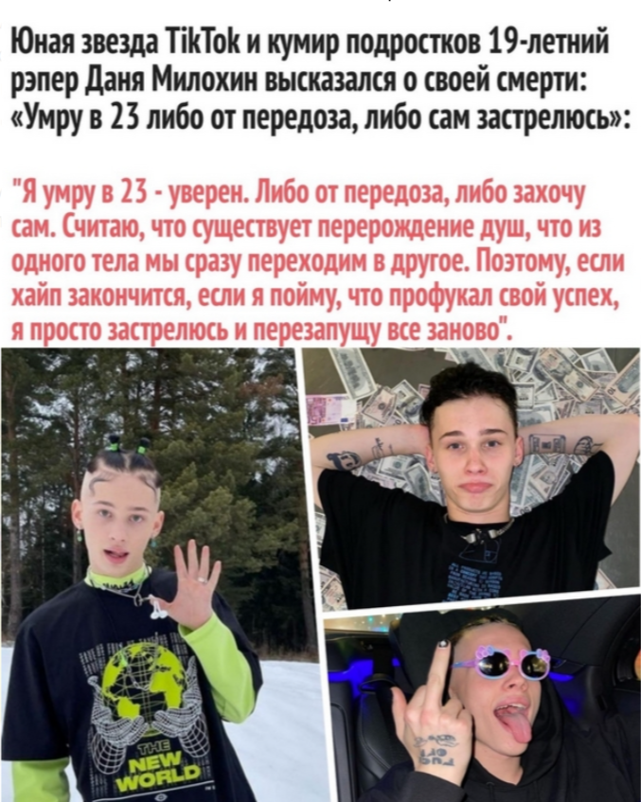
Мрачные локации, депрессивная музыка, море крови и убийств – всего этого более, чем достаточно в современном аниме. Всё вместе это образует депрессивно-суицидальный контент. Он создает деструктивный фон, оказывающий пролонгированное воздействие на психику

Slide 15
Теперь несколько примеров того, как эта тема преподносится в аниме.
В «Прощайте, Учитель» главный герой постоянно пытается покончить с собой, но у него это не получается. В «Канон» самоубийство используется, чтобы создать ещё больше драмы. В «Тетради смерти» очень много самоубийств, там двое совершаю суицид из-за их имени в тетради, но двое умирают по собственному желанию. «Serial Experiments Lain» начинается с самоубийства. Далее по сюжету многие люди кончают жизнь самоубийством, или их убивают. По этому же аниме есть и компьютерная игра, которая заканчивается вот так..
в 2018 году вышло аниме «Сайт Девочек-волшебниц». На него нужно обратить особое внимание, потому что это квинтэссенция всего плохого в аниме. Чернуха ужасная, главная героиня предпринимает попытку самоубийства, но останавливается, её унижают в школе, избивают дома, пытаются изнасиловать. Дальше это вообще невозможно описывать.
В «Another» есть несколько самоубийств, в том числе одно очень страшное, а популярное аниме «Бродячие псы» практически полностью построено на пропаганде суицида, причем там это подается весело и с юмором, что опаснее вдвойне, потому как смех снимает внутреннюю защиту от противоестественных вещей. В этом аниме персонажи носят имена реально существовавших известных писателей, и частично с них списаны. Одного из героев зовут Осаму Дадзай. Был такой японский писатель. Он утопился вместе с одной вдовой — Томиэ Ямадзаки. Поэтому данный персонаж в аниме часто шутит о том, как бы ему тоже совершить двойное самоубийство с красивой женщиной.

Slide 16
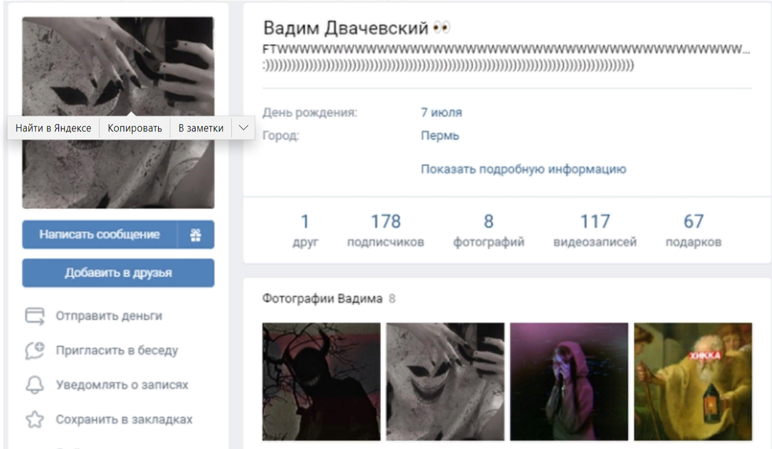
25 января 2018 года было предотвращено нападение на школу в Самаре. Подросток увлекался аниме, и отождествлял себя с главным героем «Наруто», который обладает сверхспособностями.
А вот аккаунты подростка, недавно в пермском края хладнокровно убившего топором своих родителей и 12-летнюю сестру. В аниме Darling in the FranXX главный герой должен управлять огромным роботом, который может пилотировать только пара. И у него ничего не получается, пока его, практически насильно, своей парой не делает рогатая femme fatale — Зеро Ту, и именно она на аватарке у этого подростка.

Slide 17
Резюмируем:
Современное аниме принципиально отличается от любой другой мультипликации, и является самостоятельным явлением, со своими неотъемлемыми деструктивными ценностями и трендами, которые были разобраны в статье.
Если ваш ребёнок смотрит аниме, то рано или поздно (скорее рано) безобидные аниме закончатся, и он станет смотреть то, что популярно, а самые популярные аниме и есть самые деструктивные.
Всё запрещённое, деструктивное, развратное и опасное для детской психики аниме у нас находится в свободном доступе. При этом ни одна система родительского контроля такой контент не фильтрует, и не считает его опасным, и все самые грязные и опасные аниме, разобранные в этой статье, доступны даже через сервис Яндекс-видео.
У нас нет государственной структуры, занимающейся вопросами защиты детей от опасного контента и сбором аналитики, а также нет возрастных маркировок на аниме-продукцию, основанных на реальных исследованиях. Все возрастные цензы, которые к тому же по факту у нас ни на что не влияют, определяют прокатчики, или пираты, основываясь на личных впечатлениях, ну и на получение прибыли, конечно…
Деструктивные тенденции в аниме с каждым годом всё нарастают. На примерах из статьи мы установили, что началось всё примерно в 80-х годах, когда был задан общий вектор на снятие всех табу, по всем направлениям аниме, и этот процесс идёт до сих пор. В 80-90 годы начинали постепенно появляться аниме с кровью и обнаженкой, и усиление меры деструктивности этих тем шло планомерно год за годом, и в 2021 году мы уже имеем сотни аниме с пропагандой садизма, каннибализма, и целые жанры аниме с прямой пропагандой педофилии и инцеста.

Slide 18
Что делать? Запрещать всё аниме? Конечно, нет!
Но нужно срочно наводить в этой сфере порядок
Должна быть проведена экспертная оценка абсолютно всех аниме, с присвоением каждому аниме своего возрастного рейтинга, определенного не прокатчиками, а профессиональными экспертами и детскими психологами. Вся аниме-продукция должна соответствовать требованиям медиапродукции, предназначенной для просмотра детьми.
Вся аниме-продукция, как продукция рассчитанная на детей, должна быть выведена в отдельные, официальные и лицензируемые сайты, в которых должны быть чёткие правила авторизации и просмотра, исключающие возможность просмотра аниме рейтинга 18+ несовершеннолетними. Вся аниме-продукция, находящихся вне этих сайтов, должна быть под запретом.
Отдельные жанры и отдельные аниме должны быть полностью запрещены для просмотра на территории РФ, с введением административной, а в случае отдельных жанров, и уголовной ответственности за их распространение.
Все аниме-группы, содержащий контент, нарушающий 436 ФЗ «О защите детей от информации, причиняющий вред их здоровью и развитию», а также распространяющие аниме из списка запрещенных, должны быть заблокированы.

Slide 19
